Slide 1
MÔN TIẾNG VIỆT- LỚP 2A4
Nói và nghe: Kể chuyện Em có xinh không?
Giáo viên: Trần Thị Bích Hường
Trường: Tiểu học Hưng Đạo

Slide 2
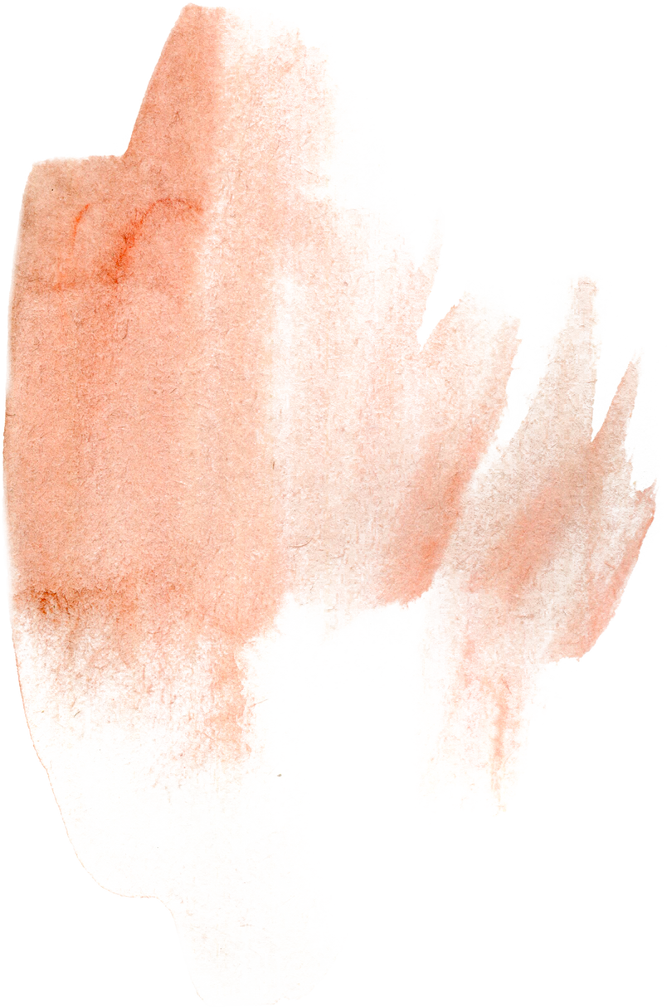
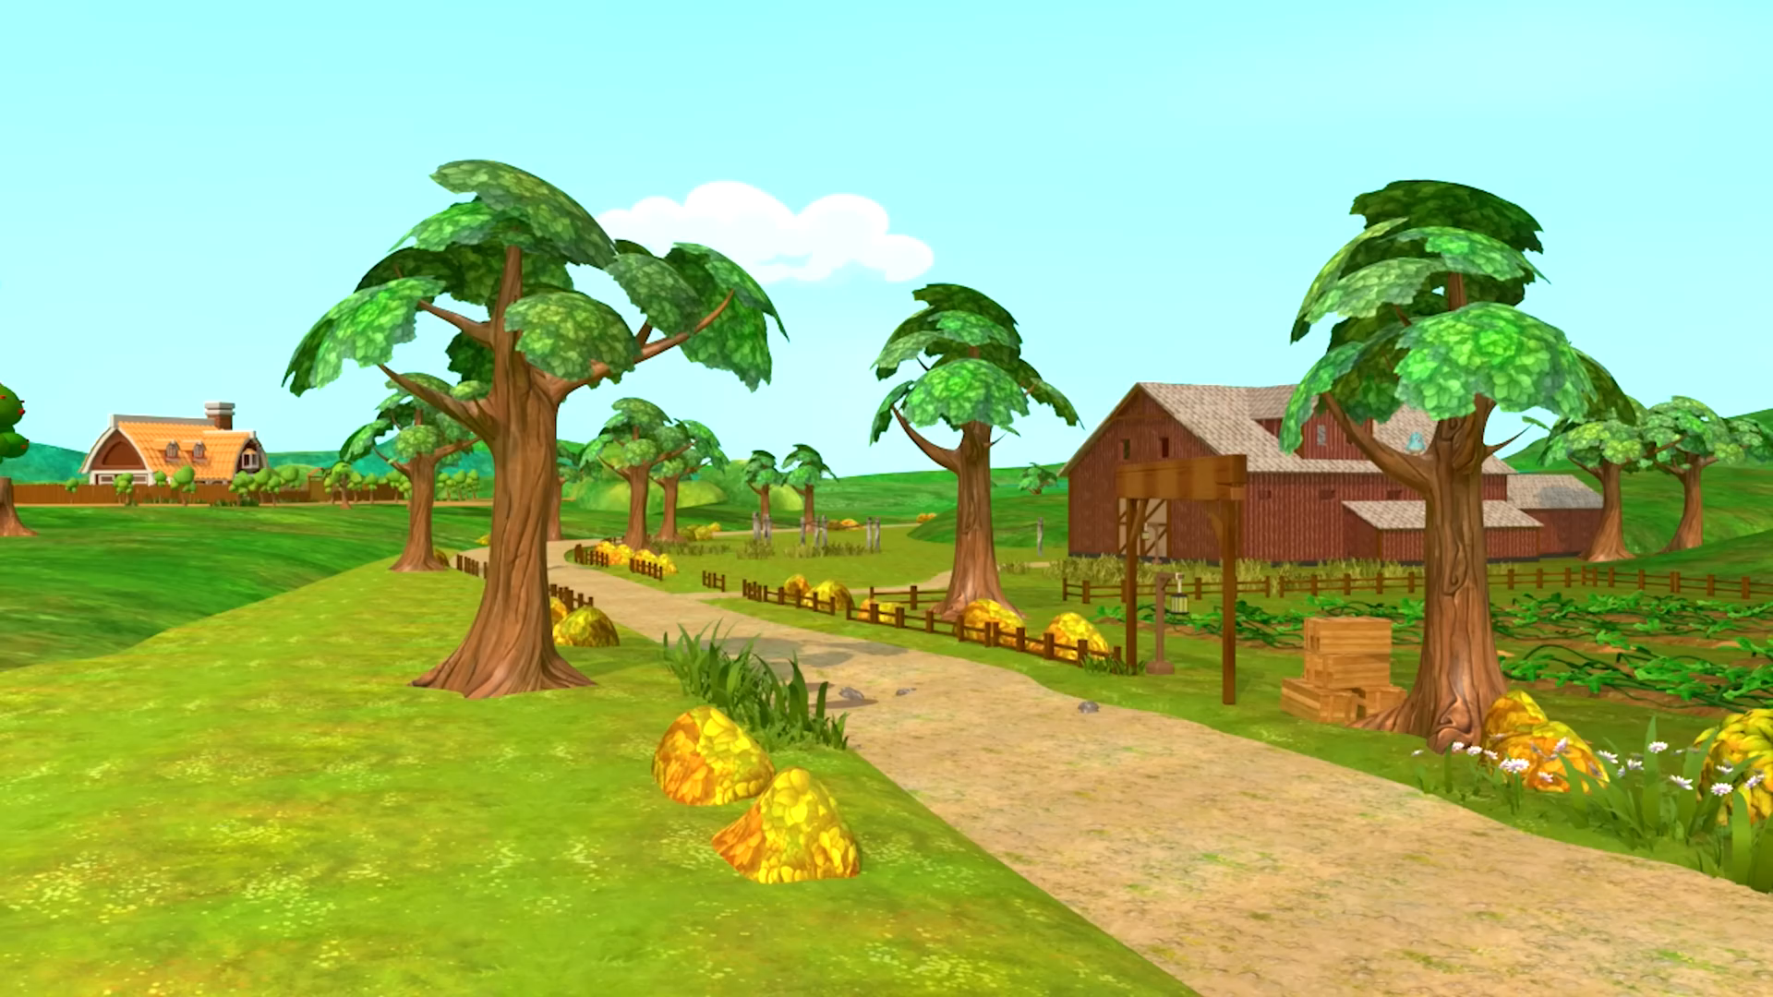



Slide 3
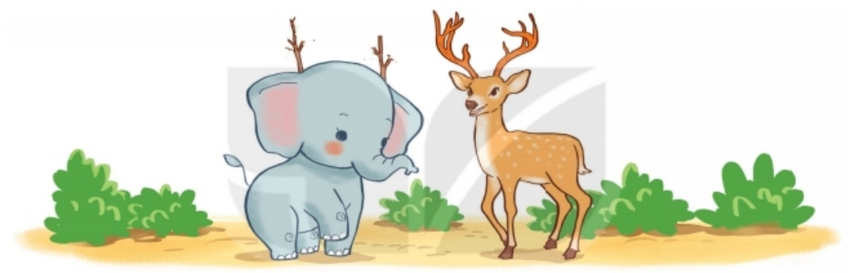

Slide 4



Tiếng Việt
Nói và nghe
Em có xinh không?

Slide 5
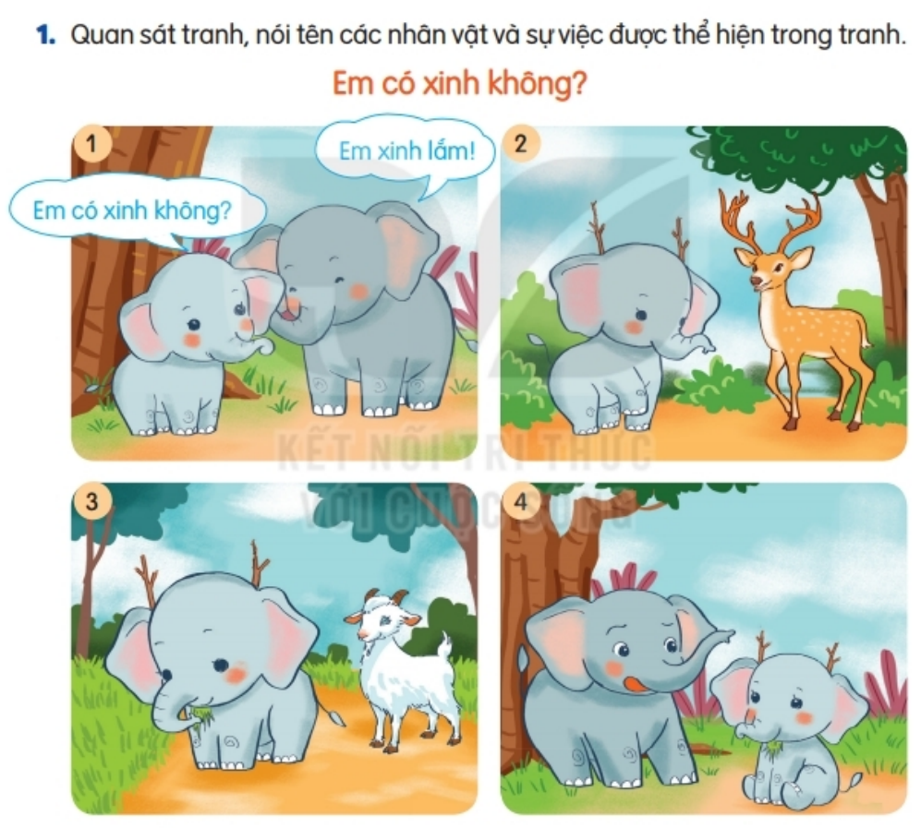

Slide 6
2. Chọn kể 1 – 2 đoạn của câu chuyện theo tranh

Slide 7
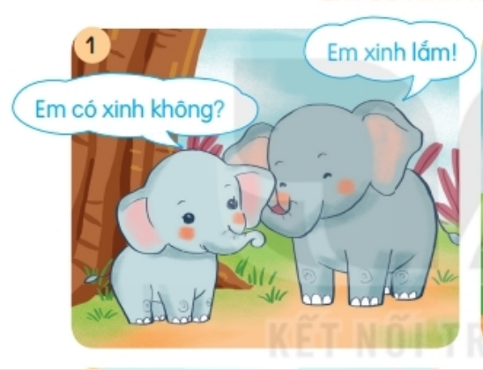


Slide 8
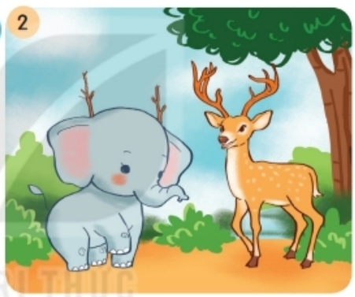

Slide 9
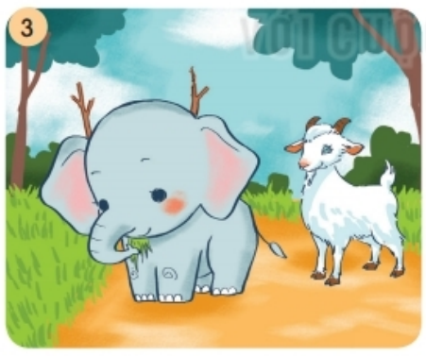

Slide 10
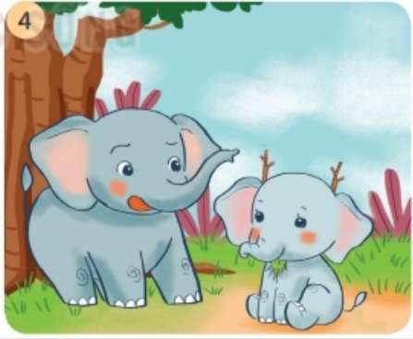

Slide 11
